Slide 1
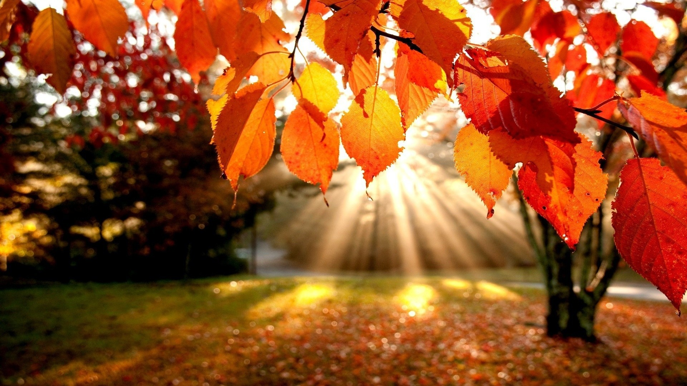
Осень

Slide 2
Осенние изменения в природе
(обобщающий урок)
Подготовила М. И. Шило,
учитель-дефектолог первой категории СШ № 34 г. Бобруйска

Slide 3
Пришла без красок и без кисти И перекрасила все листья.

Slide 4
От осени к лету
поворота нету.

Slide 5
Сентябрь
Октябрь
Ноябрь

Slide 6
Ранняя осень
Золотая осень
Поздняя осень

Slide 8
Заполни таблицу
Солнце | День/ночь | Небо | Осадки | Растения | Температура

Slide 9
Заполни таблицу
Солнце | День/ночь | Небо | Осадки | Растения | Температура

Slide 10
Немного отдохнём
Ходит осень по дорожке,
Промочила в лужках ножки.
Ходит осень, бродит осень,
Ветер с клёна листья сбросил.
Дружно по лесу гуляем
И листочки собираем.
Собирать их каждый рад,
Просто чудный листопад!

Slide 11
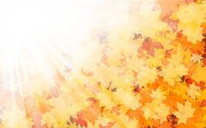
Какой? Какая? Какие? Какое?
Осенью листья на деревьях (какие?) …, …, … .
Ветер (какой?) …, …, … .
Небо (какое?) …, …, … .
Тучи (какие?) …, …, … .

Slide 12
Викторина «Осень»
https://learningapps.org/watch?v=p7yxktk2v23

Slide 13
От осени к лету
поворота нету.

Slide 14
Спасибо
за работу!

